Slide 1




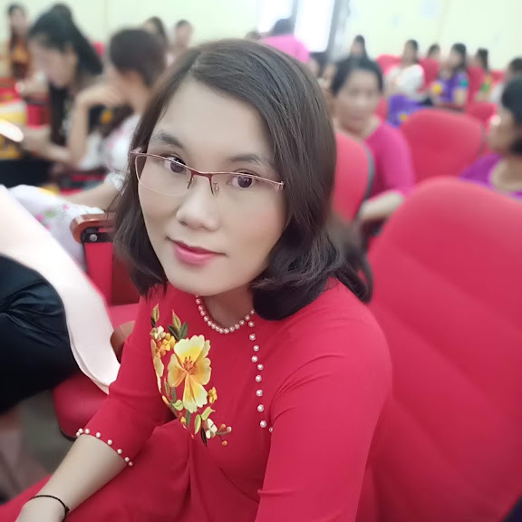
CÙNG EM HỌC TIẾNG VIỆT - AI
Giáo viên thực hiện
Đơn vị công tác:
Trường PTDTBTTH Tủa Chùa
Email:
phanthihien.ththitran.tc@dienbien.edu.vn
Phan Thị Hiền

Slide 2

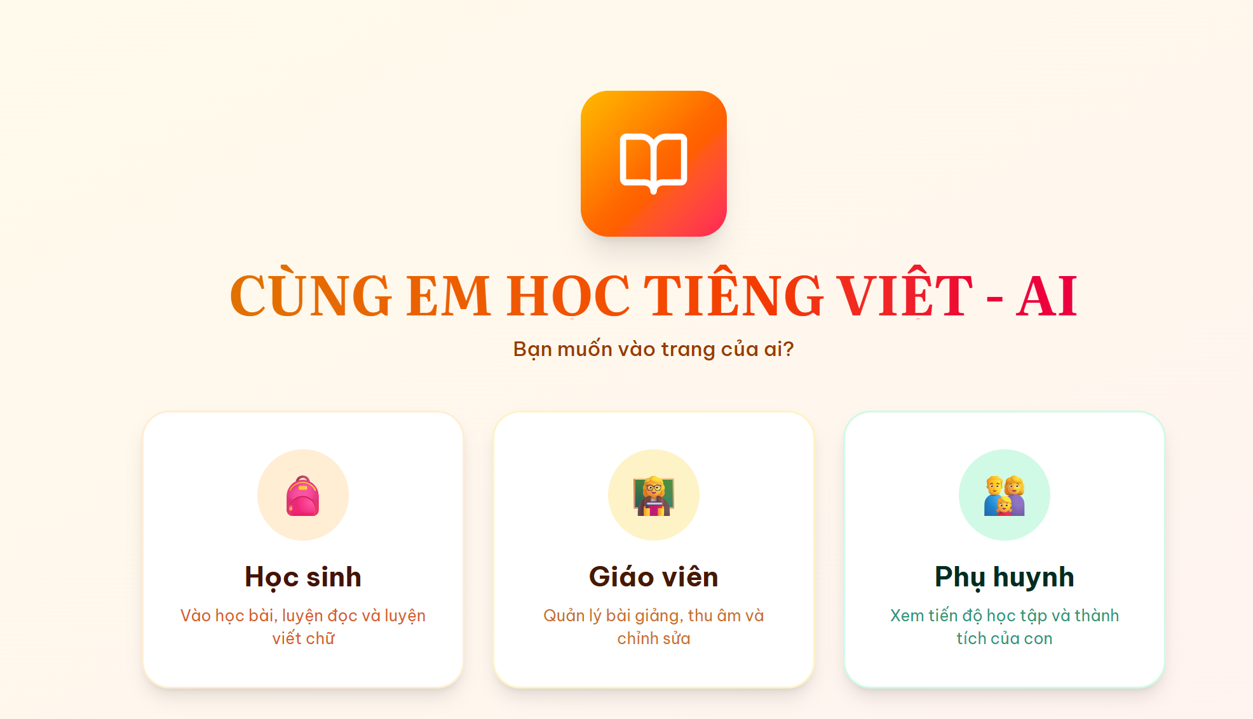
Giải Thưởng Tiên Phong Ứng Dụng AI Trong Giáo Dục Việt Nam 2026
Notes:
7

Slide 3

NỘI DUNG BÀI TRÌNH BÀY
  1. Bối cảnh và Vấn đề thực tiễn: Những khó khăn đặc thù khi dạy và học Tiếng Việt Lớp 1 cho học sinh vùng cao tại Trường PTDTBT Tiểu học Tủa Chùa – Tỉnh Điện Biên.
  2. Ý tưởng và Giải pháp AI: Xây dựng ứng dụng web thông minh HỌC TIẾNG VIỆT CÙNG AI tích hợp nhận diện giọng nói, chấm điểm phát âm và nhận xét cá nhân hóa 1 kèm 1.
  3. Kiến trúc 3 phân hệ & Đạo đức AI: Kết nối đồng bộ Học sinh – Giáo viên – Phụ huynh; chuẩn SGK Kết nối tri thức, tuân thủ Thông tư 27 và Nghị định 13/2023/NĐ-CP.
  4. Triển khai thực tế: Ứng dụng linh hoạt trên lớp học, trong giờ tự học bán trú buổi chiều và tự luyện đọc cùng phụ huynh tại gia đình.
  5. Kết quả và Tác động: Nâng cao rõ rệt năng lực đọc thành tiếng của học sinh, giảm 65% thời gian chấm bài thủ công cho giáo viên.
  6. Thảo luận, Tổng kết & Nhân rộng: Tính bền vững, khả năng nhân rộng miễn phí cho các trường Tiểu học và đường dẫn trải nghiệm trực tiếp cho Ban Giám Khảo.
Notes:
7

Slide 4
BỐI CẢNH VÀ VẤN ĐỀ
  Đối tượng chính: Học sinh Lớp 1 (đa số là con em đồng bào dân tộc thiểu số), Giáo viên và Phụ huynh tại Trường PTDTBT Tiểu học Tủa Chùa – Điện Biên.
  Thực trạng và khó khăn trong dạy học Tiếng Việt Lớp 1:
    Rào cản phát âm & ngôn ngữ: Nhiều học sinh giao tiếp tiếng phổ thông còn hạn chế, rụt rè khi đọc to; hay nhầm lẫn âm đầu (l/n, tr/ch, s/x), vần khó và dấu thanh (hỏi/ngã), nhanh quên cách tách - ghép mô hình tiếng.
    Thiếu người kèm đọc chuẩn ngoài giờ lên lớp: Phụ huynh làm nương rẫy xa hoặc chưa nắm vững cách đánh vần theo chương trình GDPT 2018 mới nên khó hướng dẫn con tự luyện đọc tại nhà.
    Quá tải thời gian trên lớp của Giáo viên: Thời lượng 35 phút/tiết với sĩ số 30–35 học sinh khiến giáo viên không thể nghe hết và sửa lỗi phát âm chi tiết từng tiếng cho từng em mỗi ngày.
  Yêu cầu cấp thiết: Cần một giải pháp Trợ giảng AI 1 kèm 1 giúp học sinh nghe mẫu chuẩn SGK, luyện đọc mô hình tiếng và được AI sửa lỗi phát âm tức thì mọi lúc, mọi nơi.
Notes:
7

Slide 5

Ý TƯỞNG VÀ GIẢI PHÁP
  Giải pháp đề xuất: Ứng dụng web HỌC TIẾNG VIỆT CÙNG AI (Tập 1: 83 bài Âm - Vần - Mô hình tiếng; Tập 2: 8 chủ điểm Đọc hiểu & Tập viết chuẩn SGK Kết nối tri thức).
    Công nghệ & Nền tảng AI: Kết hợp Google Gemini AI, Web Speech Recognition (vi-VN) và thuật toán đối chiếu phát âm từng từ (Phonetic Word Matching).
    Ưu điểm vượt trội so với truyền thống: AI lắng nghe từng học sinh đọc độc lập, chấm điểm thang 10 và chỉ rõ cụ thể từng tiếng phát âm sai hoặc đọc thiếu để học sinh sửa ngay lập tức.
    Tính đạo đức, an toàn & trách nhiệm AI: Nhận xét khích lệ chuẩn Thông tư 27; bảo mật dữ liệu học sinh theo Nghị định 13/2023/NĐ-CP; phân hệ Giáo viên có Mã PIN bảo vệ riêng.
  Cách thức hoạt động của 3 phân hệ trên hệ thống:
    Phân hệ Học sinh: Chọn tên trong lớp -> Nghe mẫu Đầu bài & Mô hình tiếng (Âm đầu - Vần - Thanh) -> Thu âm luyện đọc với AI -> Luyện viết bảng con ô ly điện tử.
    Phân hệ Giáo viên & Phụ huynh: Bảng chấm & nhận xét gắn tên từng học sinh với bài đã nộp; nghe lại bản thu, lọc theo học sinh, thu âm giọng mẫu của cô và xuất bảng điểm Excel 1 chạm.
Diễn đàn Đổi mới sáng tạo Giáo dục Việt Nam với Trí tuệ nhân tạo
Notes:
7

Slide 6
TRIỂN KHAI THỰC TẾ
  Phương thức tổ chức triển khai đồng bộ trong và ngoài lớp học:
    Trên lớp học (Tiết dạy Tiếng Việt): Giáo viên trình chiếu ứng dụng lên tivi/màn hình tương tác để dạy Đầu bài, phân tích Mô hình tiếng chuẩn SGK, hướng dẫn viết chữ trên bảng ô ly và cho học sinh lên bảng đọc thử với AI.
    Giờ tự học buổi chiều & bán trú: Học sinh thực hành theo nhóm hoặc cá nhân trên máy tính/máy tính bảng, tự chọn tên mình để luyện đọc các tiếng khó và nhận sao thưởng.
    Phối hợp Phụ huynh tại nhà: Phụ huynh mở đường link web trên điện thoại để con nghe giọng đọc mẫu của cô giáo và thu âm bài đọc nộp trực tiếp lên sổ chấm của lớp.
  Thời gian triển khai: Triển khai xuyên suốt trong năm học 2026 – 2027 tại Trường PTDTBT Tiểu học Tủa Chùa.
  Đối tượng và quy mô hưởng lợi: Trực tiếp phục vụ học sinh Lớp 1, đội ngũ Giáo viên tổ khối 1 và Phụ huynh học sinh toàn khối tại nhà trường.
Diễn đàn Đổi mới sáng tạo Giáo dục Việt Nam với Trí tuệ nhân tạo
Notes:
7

Slide 7
KẾT QUẢ VÀ TÁC ĐỘNG
  Chuyển biến tích cực sau khi áp dụng sản phẩm:
    Đối với Học sinh: 100% học sinh hào hứng luyện đọc khi có AI chấm điểm và tặng sao/huy hiệu; tỷ lệ đọc đúng mô hình tiếng và phát âm chuẩn tăng rõ rệt, học sinh tự sửa được lỗi đọc sai/thiếu từ.
    Đối với Giáo viên: Tiết kiệm 65% thời gian kiểm tra đọc thủ công; theo dõi đầy đủ lịch sử bản thu âm gắn với tên từng học sinh và xuất bảng điểm Excel (.CSV) nhanh chóng.
  Minh chứng thực tế: Hệ thống lưu trữ trực tiếp file ghi âm giọng đọc của từng học sinh, điểm số AI chấm và nhận xét chi tiết từng lỗi phát âm trên Sổ chấm bài điện tử.
  Phản hồi từ thực tiễn:
    Học sinh & Phụ huynh: "Con rất thích đọc bài cho AI nghe để nhận ngôi sao vàng; ở nhà bố mẹ mở điện thoại là con tự nghe giọng mẫu của cô và đọc theo đúng chuẩn SGK."
    Đồng nghiệp Tổ khối 1: "Mô hình tiếng thiết kế chuẩn như SGK, AI nhận xét sát với điểm số và chỉ rõ từ học sinh đọc sai nên hỗ trợ giáo viên phụ đạo rất hiệu quả."
Diễn đàn Đổi mới sáng tạo Giáo dục Việt Nam với Trí tuệ nhân tạo
Notes:
7

Slide 8
THẢO LUẬN VÀ TỔNG KẾT
  Ưu thế vượt trội so với phương pháp cũ:
    Trước đây: Học qua sách giấy tĩnh, giáo viên chỉ kịp kiểm tra 5–7 học sinh/tiết, học sinh về nhà đọc sai không có người sửa, không lưu trữ được lịch sử giọng đọc.
    Giải pháp HỌC TIẾNG VIỆT CÙNG AI: Tương tác đa phương tiện chuẩn SGK kết hợp AI chấm phát âm 1:1 tức thì, chỉ rõ lỗi sai theo điểm số và lưu trữ bản ghi âm theo tên từng học sinh.
  Tính bền vững & Khả năng nhân rộng: Hoạt động miễn phí 24/7 trên mọi trình duyệt web (điện thoại, máy tính bảng, PC) mà không cần cài đặt; sẵn sàng nhân rộng cho mọi trường Tiểu học dạy bộ sách Kết nối tri thức.
  Định hướng phát triển tương lai: Tích hợp thêm AI chấm nét chữ viết tay qua camera và mở rộng kho trò chơi phát triển năng lực ngôn ngữ cho học sinh vùng dân tộc thiểu số.
Diễn đàn Đổi mới sáng tạo Giáo dục Việt Nam với Trí tuệ nhân tạo
Notes:
7

Slide 9
TÀI LIỆU/THÔNG TIN ĐÍNH KÈM (NẾU CÓ)
  Đường dẫn trải nghiệm trực tiếp sản phẩm (Hoạt động công khai 24/7):
    Website ứng dụng: https://h-c-ti-ng-vi-t-1-a2.vercel.app
  Hướng dẫn nhanh dành cho Ban Giám Khảo khi chấm thử:
    Trải nghiệm vai trò Học sinh: Bấm vào thẻ 'Học sinh' -> Chọn tên một học sinh trong danh sách lớp để vào học Tập 1, Tập 2, Luyện đọc Mô hình tiếng với AI và Tập viết chữ.
    Trải nghiệm vai trò Giáo viên: Bấm vào thẻ 'Giáo viên' -> Nhập Mã PIN Giáo viên mặc định là: 1234 (để kiểm tra Bảng chấm & nhận xét AI theo tên học sinh, xuất file Excel và phòng thu giọng mẫu).
  Nguồn tham khảo & Căn cứ pháp lý:
    Sách giáo khoa & Quy định: Tiếng Việt 1 (Tập 1 & Tập 2) – Bộ sách Kết nối tri thức với cuộc sống (NXB Giáo dục Việt Nam); Thông tư 27/2020/TT-BGDĐT & Nghị định 13/2023/NĐ-CP.
Notes:
7

